Slide 1

봉사 인증 시스템
Volunteer Certification System
형 성 재

Slide 2

Contents
01. 프로젝트 일정
02. 사례분석
03. 화면설계
04. 요구사항정의
05. DB 모델링
06. 화면구현
07. 프로젝트 일정
08. 사례분석

Slide 3
1. 프로젝트 일정

Slide 4
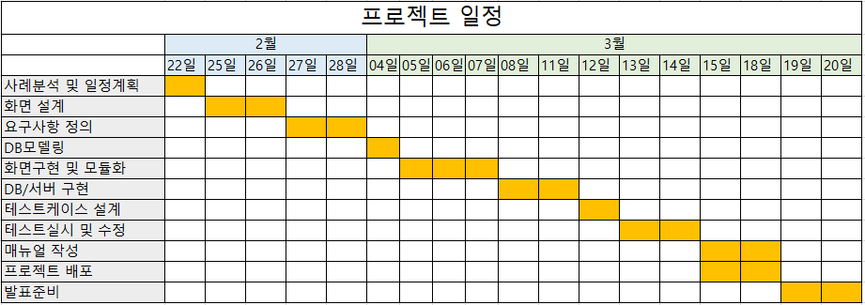
01. 프로젝트 일정

Slide 5
2. 사례 분석

Slide 6
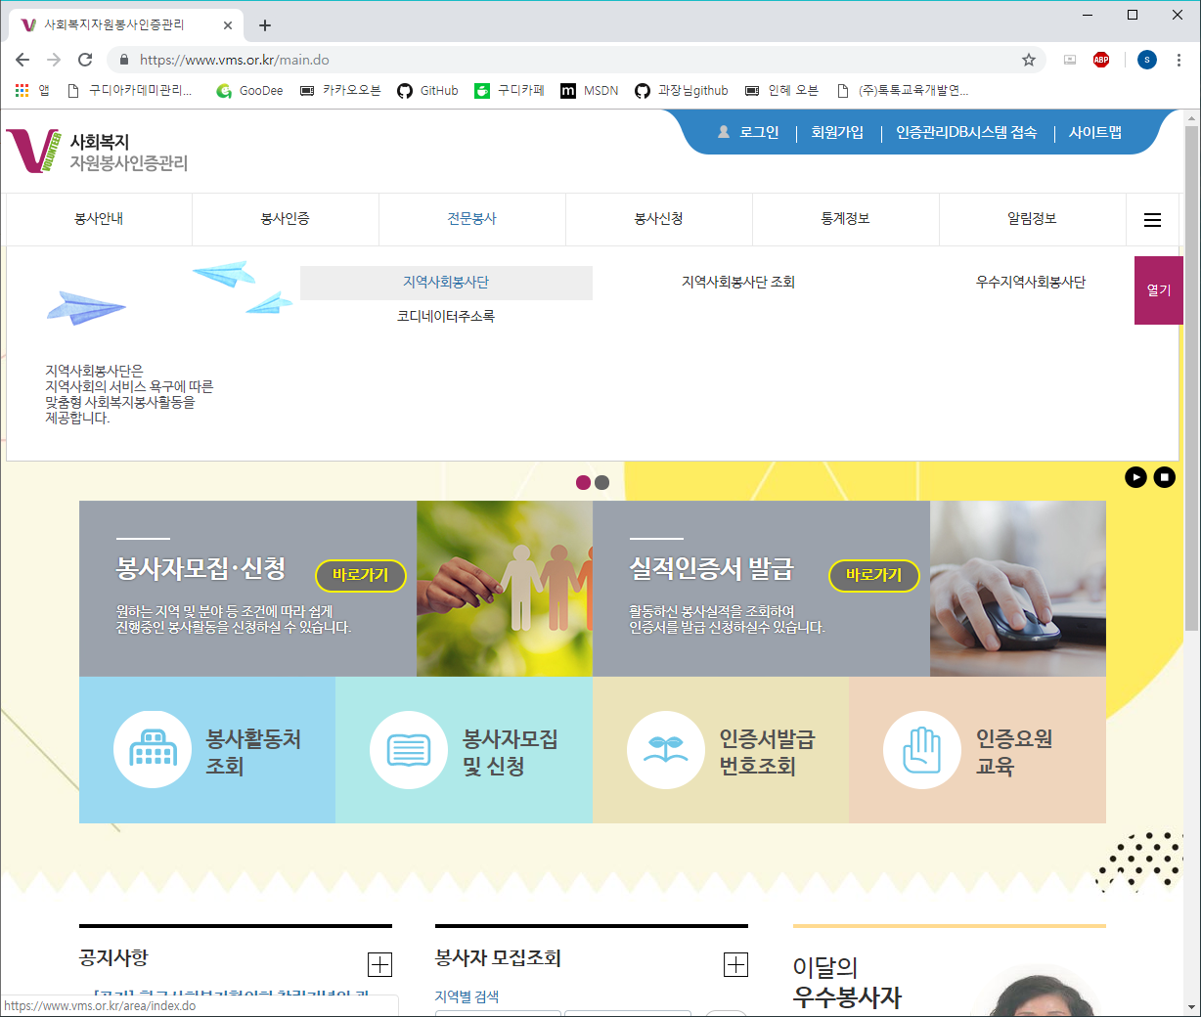
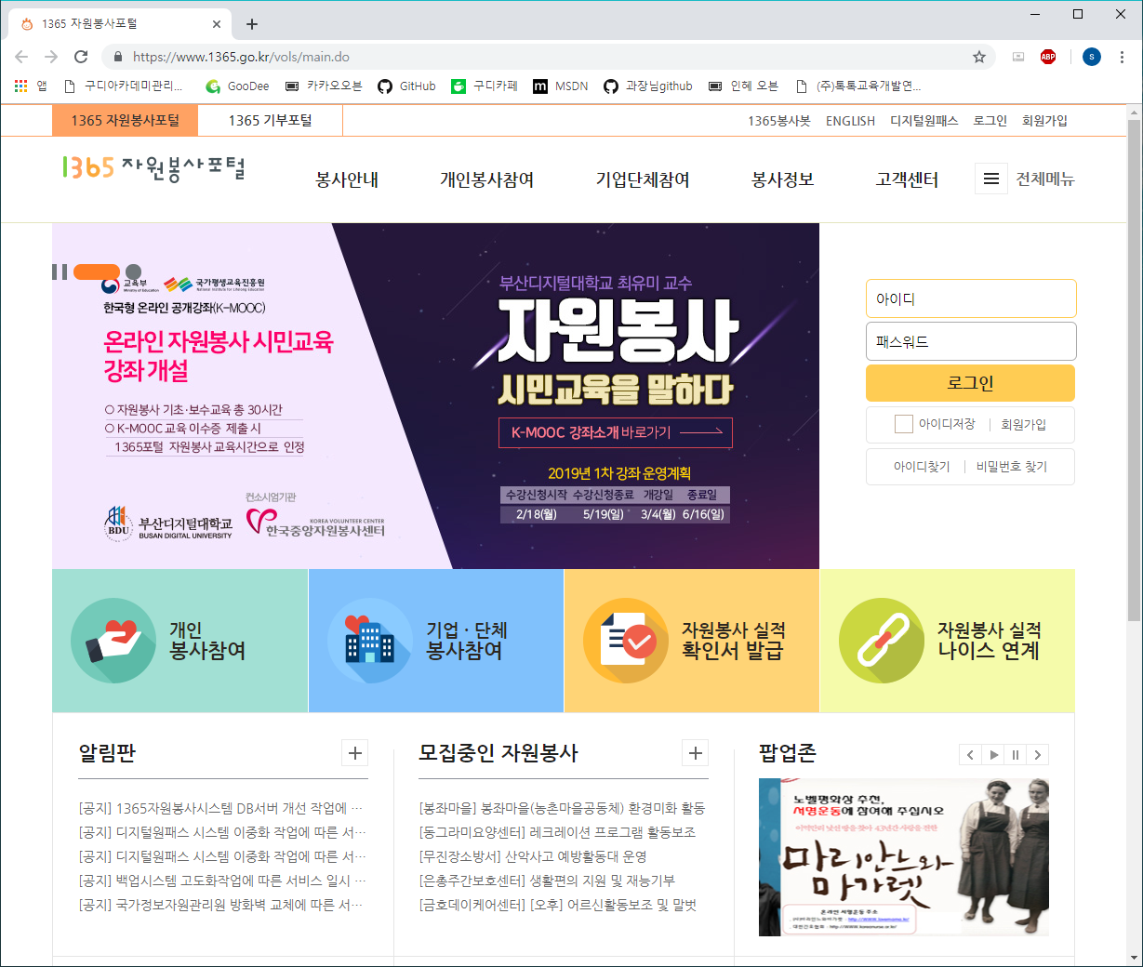




02. 사례 분석
사회복지 자원봉사 인증관리 사이트
https://www.vms.or.kr/main.do
1365 자원봉사 포털
https://www.1365.go.kr/vols/main.do

Slide 7
3. 화면 설계(웹)

Slide 8

03. 화면설계(Web)
로그인
회원가입
≡
봉사안내 봉사참여 봉사인증
봉사 조회
자원봉사 실적
인증서 발급
ID
PW
봉사 참여
외부봉사
인증 받기
로그인
회원가입
ID/PW
찾기
공지사항 +
모집중인 봉사 +
질문과 답변 +

Slide 9
03. 화면설계(Web)
로그인
회원가입
버튼 클릭시
아래로 목록 보여짐
≡
봉사안내 봉사참여 봉사인증
≡
봉사안내 봉사조회 봉
봉사 조회
자원봉사 실적
인증서 발급
ID
봉사안내
- 포털 소개
- 포털 이용 가이드
봉사참여
- 모집중인 봉사 조회
- 종료된 봉사 조회
봉사인증
- 실적조회/인증서 발급
- 외부봉사 인증 받기
PW
봉사 참여
외부봉사
인증 받기
로그인
회원가입
ID/PW
찾기
공지사항 +
모집중인 봉사 +
질문과 답변 +

Slide 10
03. 화면설계(Web)
로그인 시
로그인
회원가입
__________님
Log Out
≡
봉사안내 봉사참여 봉사인증
봉사 조회
자원봉사 실적
인증서 발급
ID
_____________님
PW
로그인 시
My Page
봉사 참여
외부봉사
인증 받기
로그인
Log Out
회원가입
ID/PW
찾기
공지사항 +
모집중인 봉사 +
질문과 답변 +

Slide 11
03. 화면설계(Web)
로그인
회원가입
≡
봉사안내 봉사참여 봉사인증
로그인
회원가입
≡
봉사안내 봉사참여 봉사인증
봉사 조회
자원봉사 실적
인증서 발급
ID
ID 찾기
PW
이름
ID
찾기
봉사 참여
외부봉사
인증 받기
로그인
Email
회원가입
ID/PW
찾기
PW 찾기
공지사항 +
모집중인 봉사 +
질문과 답변 +
아이디
ID
PW
찾기
이름
Email

Slide 12
03. 화면설계(Web)
로그인
회원가입
≡
봉사안내 봉사참여 봉사인증
로그인
회원가입
≡
봉사안내 봉사참여 봉사인증
봉사 조회
자원봉사 실적
인증서 발급
ID
ID와 PW가 틀리거나
아무것도 입력하지 않고 로그인을 눌렀을 때
PW
ID
봉사 참여
외부봉사
인증 받기
로그인
PW
회원가입
ID/PW
찾기
로그인
공지사항 +
모집중인 봉사 +
질문과 답변 +
회원가입
ID/PW 찾기

Slide 13
03. 화면설계(Web)
로그인
회원가입
≡
봉사안내 봉사참여 봉사인증
로그인
회원가입
≡
봉사안내 봉사참여 봉사인증
봉사 조회
자원봉사 실적
인증서 발급
ID
회원가입 정보입력
PW
아이디
ID
중복검사
봉사 참여
외부봉사
인증 받기
로그인
패스워드
PW
이름
회원가입
ID/PW
찾기
Email
공지사항 +
모집중인 봉사 +
질문과 답변 +
전화번호
주소
회원가입
취소

Slide 14
03. 화면설계(Web)
로그인
회원가입
≡
봉사안내 봉사참여 봉사인증
로그인
회원가입
≡
봉사안내 봉사참여 봉사인증
봉사 조회
자원봉사 실적
인증서 발급
ID
모집중인 봉사_________________________________________
PW
제목 ▼
검색
봉사 참여
외부봉사
인증 받기
로그인
봉사기관
번호 제목 봉사기관 봉사일 시간
회원가입
ID/PW
찾기
공지사항 +
모집중인 봉사 +
질문과 답변 +
① ② ③ ④ ⑤

Slide 15
03. 화면설계(Web)
로그인
회원가입
로그인
회원가입
≡
봉사안내 봉사참여 봉사인증
≡
봉사안내 봉사참여 봉사인증
실적조회_________________________________________
봉사 조회
자원봉사 실적
인증서 발급
ID
PW
월별
~
조회
봉사 참여
외부봉사
인증 받기
로그인
제목 봉사기관 봉사일 시간
V
회원가입
ID/PW
찾기
V
V
공지사항 +
모집중인 봉사 +
질문과 답변 +
총 봉사시간은 ?? 시간입니다.
선택항목 인증서 발급

Slide 16
03. 화면설계(Web)
로그인
회원가입
≡
봉사안내 봉사참여 봉사인증
로그인
회원가입
≡
봉사안내 봉사참여 봉사인증
봉사 조회
자원봉사 실적
인증서 발급
ID
외부봉사 인증 받기_________________________________________
PW
봉사 참여
외부봉사
인증 받기
로그인
△
회원가입
ID/PW
찾기
▽
V
위 내용에 동의합니다.
공지사항 +
모집중인 봉사 +
질문과 답변 +
봉사 확인서 제출

Slide 17

화면설계 - 웹
로그인
회원가입
로그인
회원가입
≡
봉사안내 봉사참여 봉사인증
≡
봉사안내 봉사참여 봉사인증
외부봉사 인증 받기_________________________________________
봉사 조회
자원봉사 실적
인증서 발급
ID
PW
첨부파일
봉사 참여
외부봉사
인증 받기
로그인
△
회원가입
ID/PW
찾기
▽
V
위 내용에 동의합니다.
공지사항 +
모집중인 봉사 +
질문과 답변 +
봉사 확인서 제출

Slide 18
03. 화면설계(Web)
로그인
회원가입
≡
봉사안내 봉사참여 봉사인증
로그인
회원가입
≡
봉사안내 봉사참여 봉사인증
봉사 조회
자원봉사 실적
인증서 발급
ID
공지사항
_________________________________________
PW
제목 ▼
검색
봉사 참여
외부봉사
인증 받기
로그인
작성자
번호 제목 작성자 작성일
회원가입
ID/PW
찾기
공지사항 +
모집중인 봉사 +
질문과 답변 +
① ② ③ ④ ⑤
글쓰기

Slide 19
03. 화면설계(Web)
로그인
회원가입
≡
봉사안내 봉사참여 봉사인증
로그인
로그인
회원가입
회원가입
≡
≡
봉사안내 봉사참여 봉사인증
봉사안내 봉사참여 봉사인증
봉사 조회
자원봉사 실적
인증서 발급
ID
질문과 답변
_________________________________________
PW
제목 ▼
검색
봉사 참여
외부봉사
인증 받기
로그인
작성자
번호 제목 작성자 작성일
회원가입
ID/PW
찾기
공지사항 +
모집중인 봉사 +
질문과 답변 +
① ② ③ ④ ⑤
글쓰기

Slide 20
03. 화면설계(Web)
로그인
회원가입
로그인
회원가입
≡
봉사안내 봉사참여 봉사인증
≡
봉사안내 봉사참여 봉사인증
공지사항
_________________________________________
공지사항
_________________________________________
제목 작성일
번호 제목 작성자 작성일
작성자 조회수 : ?
첨부파일
공지내용
① ② ③ ④ ⑤
목록
제목 ▼
검색
작성자

Slide 21
03. 화면설계(Web)
로그인
회원가입
로그인
로그인
회원가입
회원가입
≡
봉사안내 봉사참여 봉사인증
≡
≡
봉사안내 봉사참여 봉사인증
봉사안내 봉사참여 봉사인증
질문과 답변_________________________________________
질문과 답변
_________________________________________
제목 작성일
번호 제목 작성자 작성일
작성자 조회수 : ?
첨부파일
질문내용
① ② ③ ④ ⑤
글쓰기
답변내용
제목 ▼
검색
자신의 질문일 경우에만 나타나게
작성자
삭제
목록

Slide 22
03. 화면설계(Web)
로그인
회원가입
로그인
≡
봉사안내 봉사참여 봉사인증
로그인
회원가입
회원가입
≡
≡
봉사안내 봉사참여 봉사인증
봉사안내 봉사참여 봉사인증
질문과 답변_________________________________________
질문과 답변
_________________________________________
제목
번호 제목 작성자 작성일
질문내용
① ② ③ ④ ⑤
글쓰기
첨부파일
제목 ▼
검색
목록
작성자

Slide 23
3. 화면 설계(윈폼)

Slide 24
03. 화면설계(Winform)
VCS
ㅡ
ㅁ
X
ID / PW는 아래 문의를
통해서 발급이 가능
봉사인증프로그램 - 봉사기관용
ID
로그인
PW
회원문의 : 010 – 4192 – 9741
Email : tldwo125@naver.com

Slide 25
03. 화면설계(Winform)
VCS
ㅡ
ㅁ
X
봉사 모집
외부봉사인증
공지
답변하기
번호 제목 작성자 작성일
봉사목록리스트
ListView 이용
새 모집등록

Slide 26
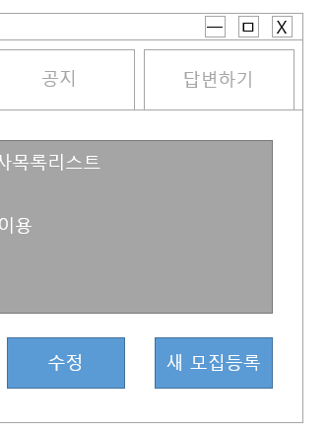
03. 화면설계(Winform)
모집등록내용
ㅡ
ㅁ
X
봉사활동명
봉사장소
모집기간
DataPicker
모집인원
봉사기간
봉사시간
봉사 요일
봉사대상
등록
취소

Slide 27
03. 화면설계(Winform)
모집상세내용
ㅡ
ㅁ
X
봉사활동명
봉사장소
모집기간
DataPicker
리스트
클릭시
모집인원
봉사기간
봉사시간
봉사 요일
봉사대상
삭제
수정
목록보기

Slide 28
03. 화면설계(Winform)
VCS
ㅡ
ㅁ
X
봉사 모집
외부봉사인증
공지
답변하기
봉사자들이 올린 인증받을 리스트
ListView 이용

Slide 29
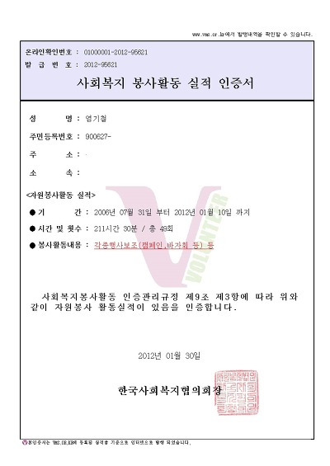
03. 화면설계(Winform)
외부봉사 상세내역
ㅡ
ㅁ
X
VCS
리스트 중에 선택하여
더블 클릭시
ㅡ
ㅁ
X
봉사 모집
외부봉사인증
공지
답변하기
이름
전화번호
봉사자들이 올린 인증받을 리스트
ListView 이용
주소
첨부파일다운
확인 후 인증
취소

Slide 30
03. 화면설계(Winform)
VCS
ㅡ
ㅁ
X
봉사 모집
외부봉사인증
공지
답변하기
자신이 등록한 공지리스트
ListView 이용
공지등록

Slide 31
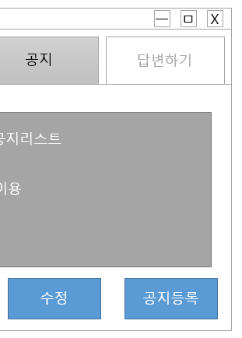
03. 화면설계(Winform)
공지등록내용
ㅡ
ㅁ
X
공지 제목
첨부파일
공지내용
등록
취소

Slide 32
03. 화면설계(Winform)
공지상세내용
ㅡ
ㅁ
X
공지 제목
기존내용
첨부파일
기존파일 X
리스트
클릭시
공지내용
--------기존 내용-------
삭제
수정
목록보기

Slide 33
03. 화면설계(Winform)
VCS
ㅡ
ㅁ
X
봉사 모집
외부봉사인증
공지
답변하기
자신이 등록한 공지리스트
ListView 이용

Slide 34
03. 화면설계(Web)
ㅡ
ㅁ
X
VCS
관리자 계정일 경우에만
리스트 중에 선택하여
더블 클릭시
ㅡ
ㅁ
X
제목 작성일
봉사 모집
외부봉사인증
공지
답변하기
작성자
첨부파일
질문내용
자신이 등록한 공지리스트
ListView 이용
답변내용
첨부파일
답변등록
취소

Slide 35
4. 요구사항 정의

Slide 36
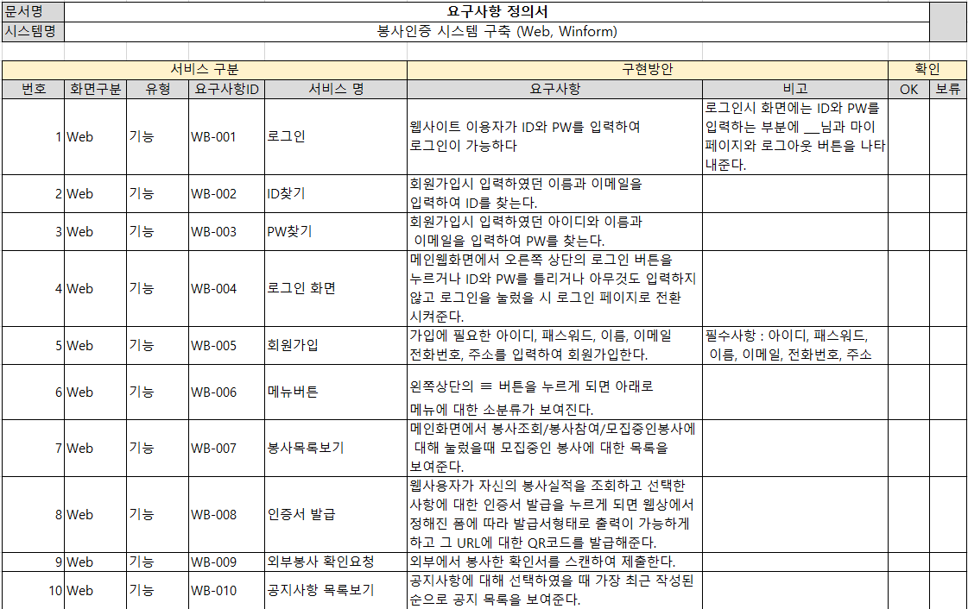
04. 요구사항정의

Slide 37
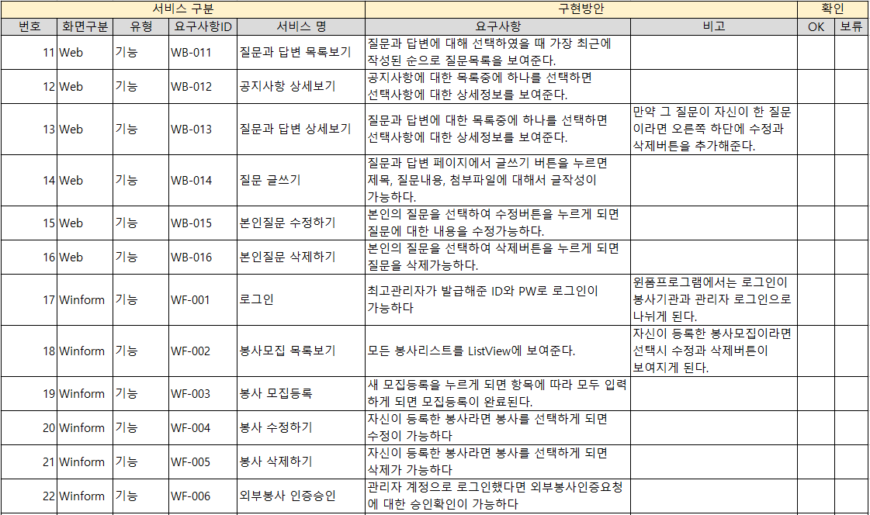
04. 요구사항정의

Slide 38
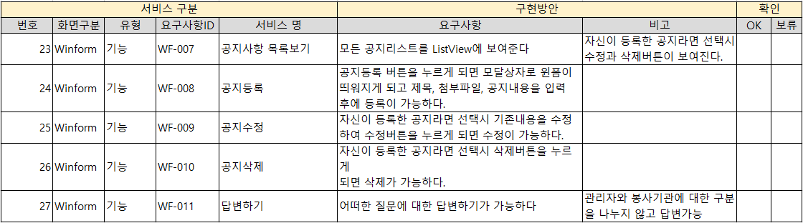
04. 요구사항정의

Slide 39
5. DB모델링

Slide 40
05. DB모델링
답변
공지사항
질문
답변번호(PK)
제목
내용
답변첨부URL
작성일
질문번호(FK)
삭제여부
공지번호(PK)
제목
회원번호(FK)
첨부URL
작성일
조회수
삭제여부
질문번호(PK)
제목
내용
질문첨부URL
작성일
회원번호(FK)
조회수
삭제여부
N
등록하다
M
봉사목록
1
봉사번호(PK)
봉사활동명
봉사도시
봉사구
봉사분야
봉사기관
봉사장소
모집기간
봉사기간
모집인원
현재인원
봉사시간
봉사요일
봉사대상
등록일
삭제여부
답변하다
등록하다
회원
N
N
1
N
회원번호(PK)
회원구분번호(FK)
ID
PW
이름
주소
전화번호
신청하다
등록하다
M
N
1
1
신청내역
1
인증하다
외부봉사
신청번호(PK)
회원번호(FK)
봉사번호(FK)
신청일
완료여부
취소여부
1
신청하다
외부봉사번호(PK)
회원번호(FK)
확인서첨부URL
승인여부
N

Slide 41
05. DB모델링
회원
회원번호(PK)
회원구분번호(FK)
ID
PW
이름
주소
전화번호
구분
N
1
회원구분번호(PK)
회원구분명
등록하다

Slide 42
5. DB모델링

Slide 43
05. DB모델링

Slide 44
로그인
회원가입
≡
봉사안내 봉사참여 봉사인증
봉사 조회
자원봉사 실적
인증서 발급
ID
PW
봉사 참여
외부봉사
인증 받기
로그인
회원가입
ID/PW
찾기
공지사항 +
모집중인 봉사 +
질문과 답변 +

